Slide 1
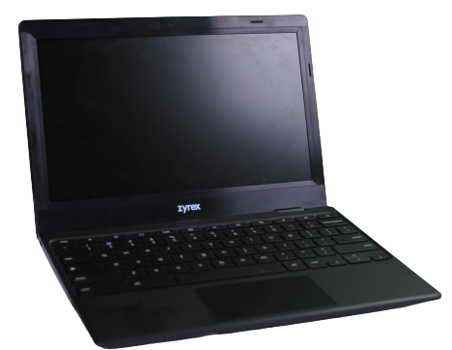
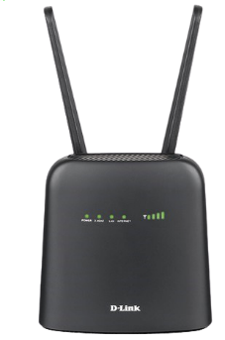
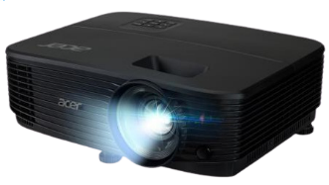
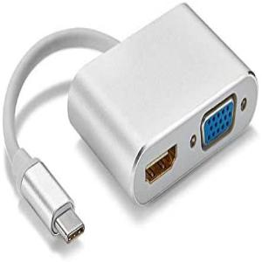
Prosedur Pemeriksaan dan Pelaporan Bantuan Peralatan TIK SMA tahun 2021
Pemeriksaan Awal
Berita Acara Serah Terima (BAST)
Pemeriksaan Lanjutan
Prosedur Pelaporan Bantuan Peralatan TIK tahun 2021
Direktorat Sekolah Menengah Atas
Direktorat Jenderal Pendidikan Anak Usia Dini
Pendidikan Dasar dan Menengah
Kementerian Pendidikan, Kebudayaan, Riset, dan Teknologi

Slide 2
Bantuan Peralatan TIK SMA Tahun 2021
Chromebook: Zyrex Chromebook M432-2 (15 unit)
Wireless Router: D-LINK DWR 920 (1 unit)
Proyektor: ACER DX210 (1 unit)
Konektor: LIBERA connector Type C To HDMI dan VGA (1 unit)

Slide 3
Pemeriksaan Awal
Bantuan Peralatan TIK SMA 2021
(Dilakukan pada saat barang tiba di sekolah)

Slide 4
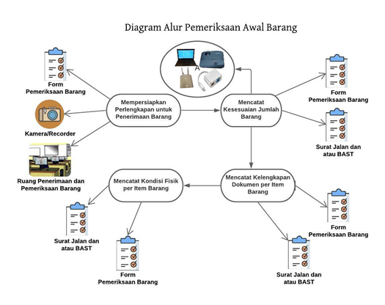

Slide 5
TUJUAN
Memastikan Kesesuaian Jenis Barang
Memastikan Kesesuaian Merk dan Tipe Barang
Memastikan Kesesuaian Jumlah Barang
Memastikan Kondisi Fisik Barang
Memastikan kelengkapan aksesoris setiap barang

Slide 6
Pemeriksaan Awal
Pemeriksaan Jenis, Merk, Tipe dan Jumlah Barang
01
04
Pemeriksaan Kelengkapan
Dokumen
02
Pemeriksaan Kondisi
Fisik Kemasan
05
Pengisian Instrumen Awal
Pemeriksaan Barang
Unggah laporan ke Sistem Manajemen Sarpras Direktorat SMA dengan alamat https://sarpras-sma.kemdikbud.go.id/
03
Pemeriksaan Kondisi
Fisik Barang & Aksesories
06

Slide 7
Instrumen Pemeriksaan Awal Chromebook
Nama Barang : Chromebook
Merk / Tipe : Zyrex / Chromebook M432-2
No Seri : ..................................................................
Pemeriksaan | Ya (√) / Tidak (x) | Keterangan
Kemasan tanpa cacat / rusak
Chromebook tanpa kerusakan atau cacat fisik
Alat memiliki identitas permanen (lambang/merk) dari produsen
Power Adaptor
Kartu Garansi
Petunjuk Instalasi atau Petunjuk Operasi
……………….., ……………………. 2021 Pemeriksa (..................................)

Slide 8
Instrumen Pemeriksaan Awal Wireless Router
Nama Barang : Wireless Router
Merk / Tipe : D-Link/DWR-920
No Seri : .............................................
Pemeriksaan | Ya (√) / Tidak (x) | Keterangan
Kemasan tanpa cacat / rusak
Wireless Router tanpa kerusakan atau cacat fisik
Alat memiliki identitas permanen (lambang / merk) dari produsen
Antena
Adaptor
Kabel jaringan
Kartu Garansi
Petunjuk Instalasi atau Petunjuk Operasi
……………….., ……………………. 2021 Pemeriksa (..................................)

Slide 9
Instrumen Pemeriksaan Awal Proyektor
Nama Barang : Proyektor
Merk / Tipe : Acer/DX-210
No Seri : .............................................
Pemeriksaan | Ya (√) / Tidak (x) | Keterangan
Kemasan tanpa cacat / rusak
Proyektor tanpa kerusakan atau cacat fisik
Alat memiliki identitas permanen (lambang/merk) dari produsen
Kabel Power
Kabel VGA atau HDMI
Kartu Garansi
Petunjuk Instalasi atau Petunjuk Operasi
……………….., ……………………. 2021 Pemeriksa (..................................)

Slide 10
Instrumen Pemeriksaan Awal Konektor
Nama Barang : Konektor
Merk / Tipe : LIBERA / connector Type C To HDMI dan VGA
No Seri : .............................................
Pemeriksaan | Ya (√) / Tidak (x) | Keterangan
Kemasan tanpa cacat / rusak
Konektor tanpa kerusakan atau cacat fisik
alat memiliki identitas permanen (lambang/merk) dari produsen
Kartu Garansi
Petunjuk Instalasi atau Petunjuk Operasi (jika ada)
……………….., ……………………. 2021 Pemeriksa (..................................)

Slide 11
Harap Diperhatikan !!
Sebelum Barang Tiba : Siapkan Tim Penerima dan Pemeriksa, Ruang Pemeriksaan, Instrumen Pemeriksaan awal, dan kamera/recorder
Saat Barang Tiba : Kurir menunggu Pihak Sekolah melakukan pemeriksaan awal
Buat Foto Bersama: Pihak Sekolah, Kurir, dan Barang
Unggah foto ini ke Sistem Manajemen Sarpras Direktorat SMA

Slide 12
2. Berita Acara Serah Terima (BAST)
(Diisi bersamaan/setelah pemeriksaan awal selesai)

Slide 13
Penting Untuk Diperhatikan !
Catat dalam BAST Jika ada ketidaksesuaian dan kekurangan barang
Periksa kembali BAST dengan teliti setelah di isi
BAST ada 3 Rangkap
BAST
Periksa BAST dengan teliti
Semua BAST Harus di isi dan Ditandatangani

Slide 14
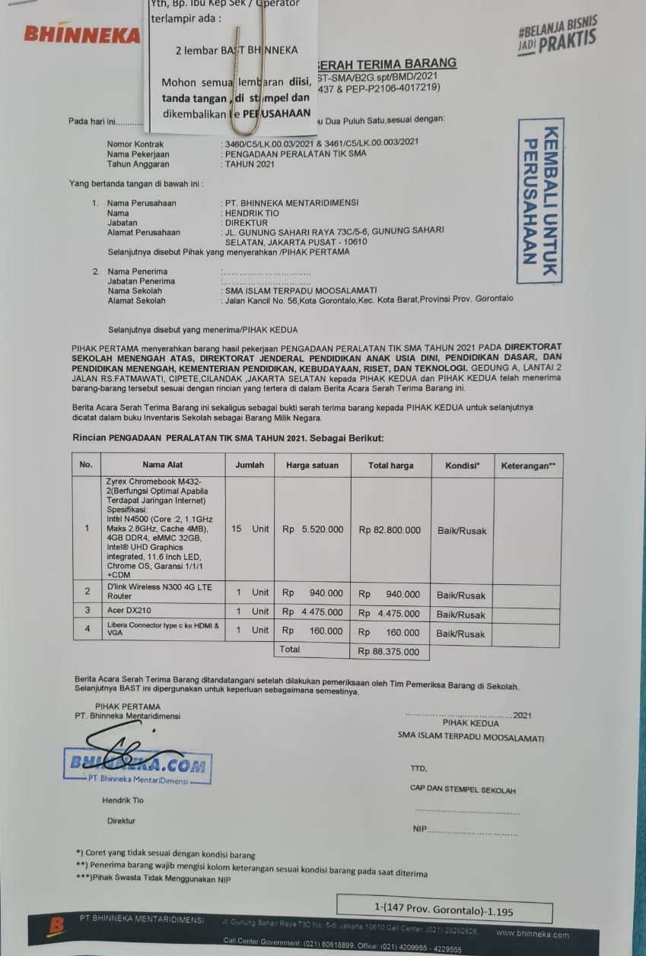
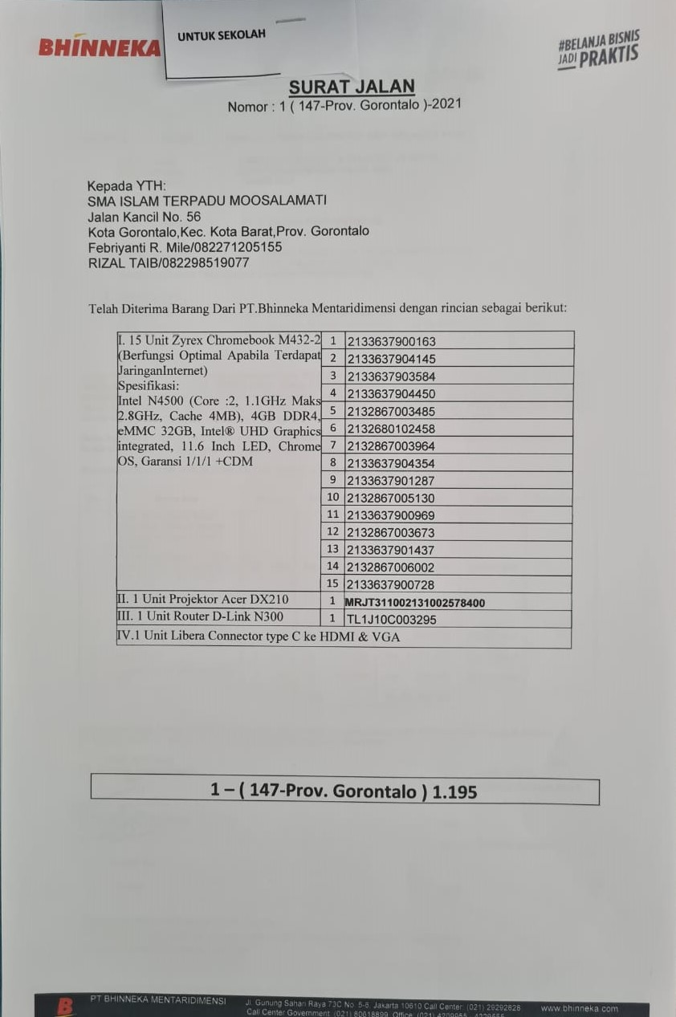
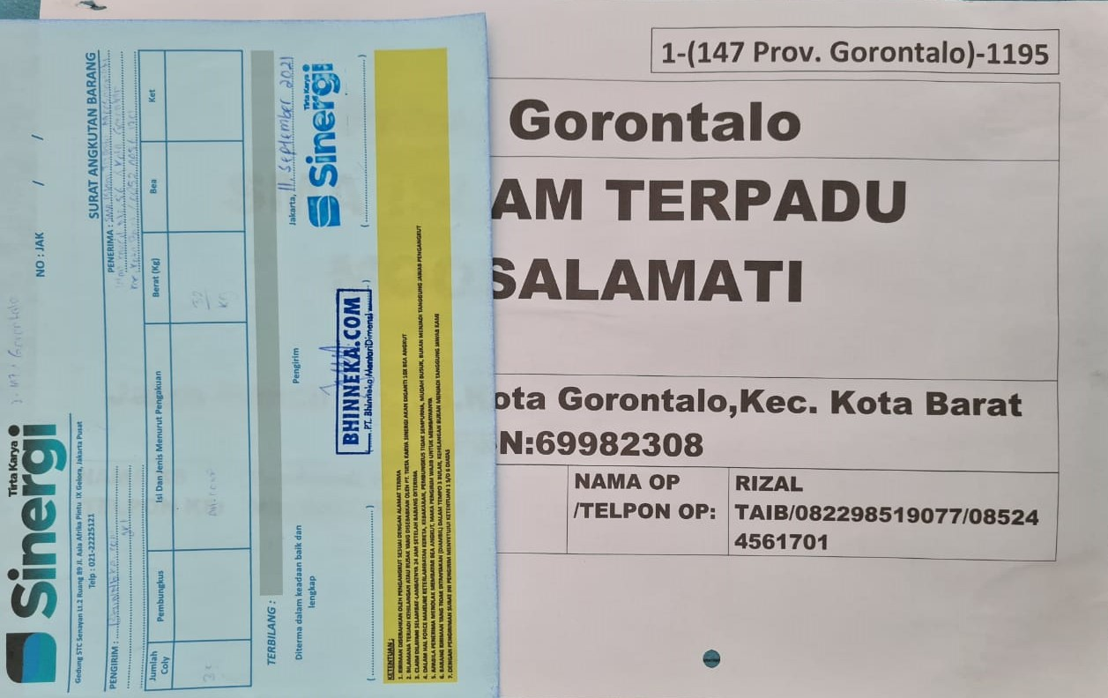
BAST
Notes:
ganti gambar

Slide 15
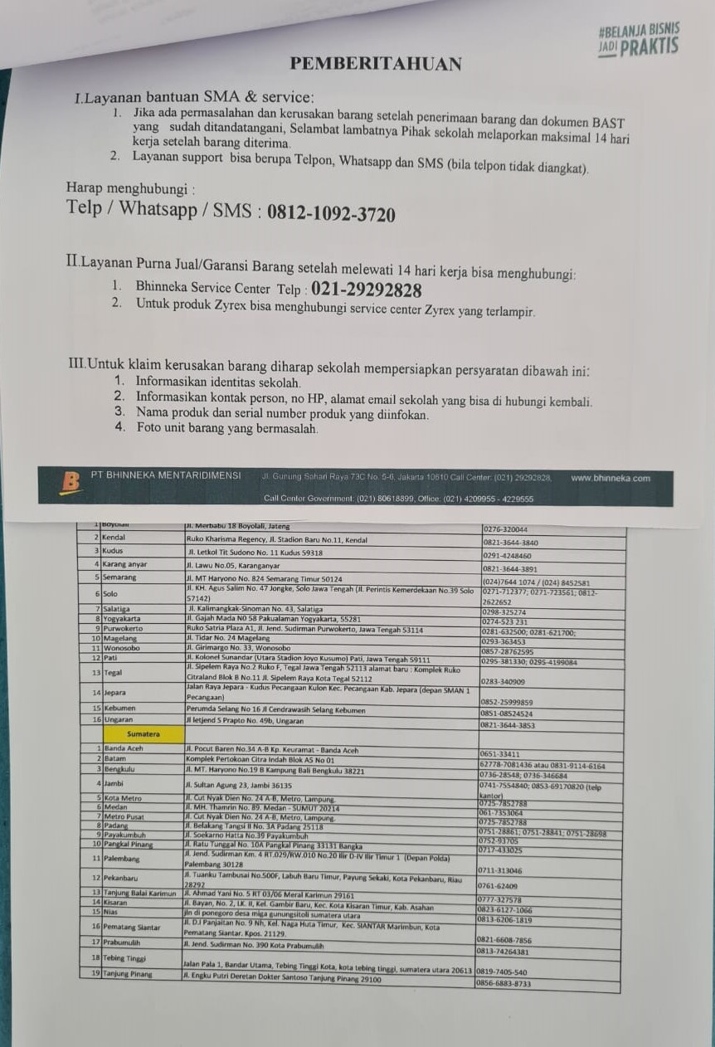
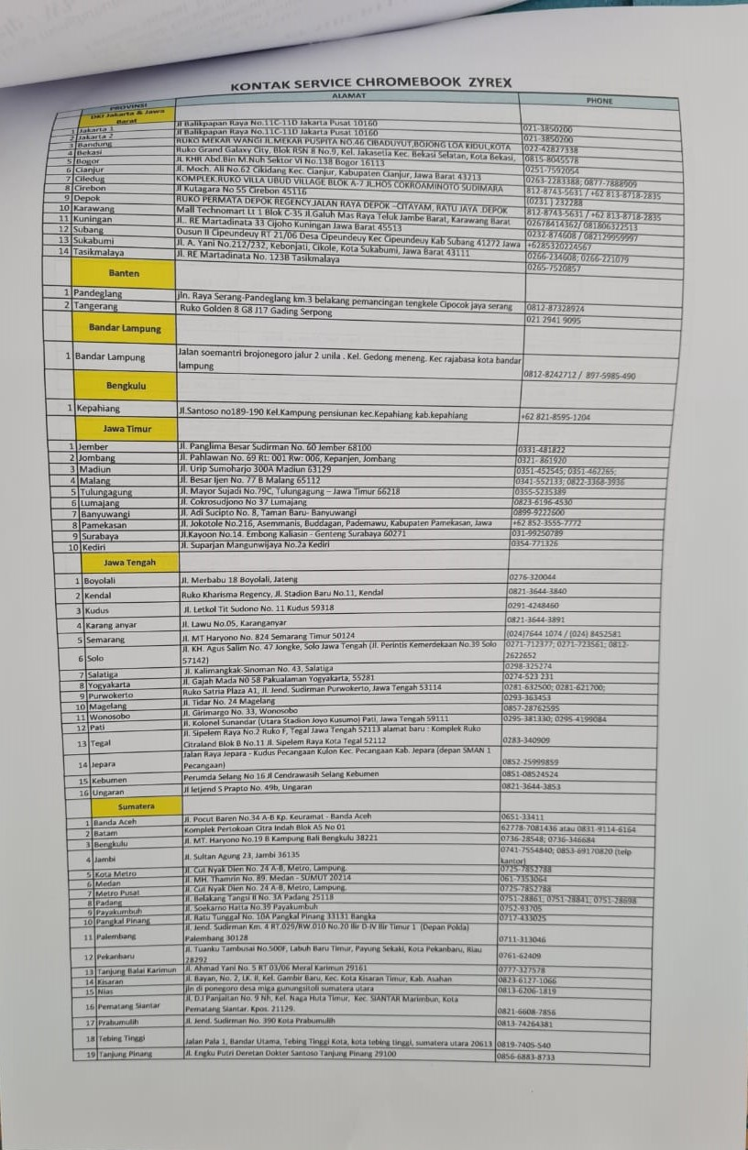
BAST

Slide 16
Informasi Penting
Pemeriksan Awal dilakukan saat barang datang dan WAJIB disaksikan oleh kurir.
BAST yang telah ditandatangani, 1 rangkap disimpan di SEKOLAH, 2 rangkap lainnya harus diserahkan ke KURIR pada saat meninggalkan sekolah.
SEKOLAH memiliki waktu selama 14 hari kerja sejak barang diterima dan BAST ditandatangani, untuk melakukan pemeriksaan lanjutan.
Selama waktu 14 hari kerja di atas, jika ada kerusakan atau barang tidak berfungsi atau kurang segera dilaporkan untuk ditindak lanjuti (Penggantian unit baru).
Jika lebih dari 14 hari kerja setelah BAST ditandatangani, komplain barang rusak, berlaku klaim masa garansi.

Slide 17
3. Pelaporan Bantuan Melalui Sistem Manajemen Sarpras (SIMASPRAS)

Slide 18
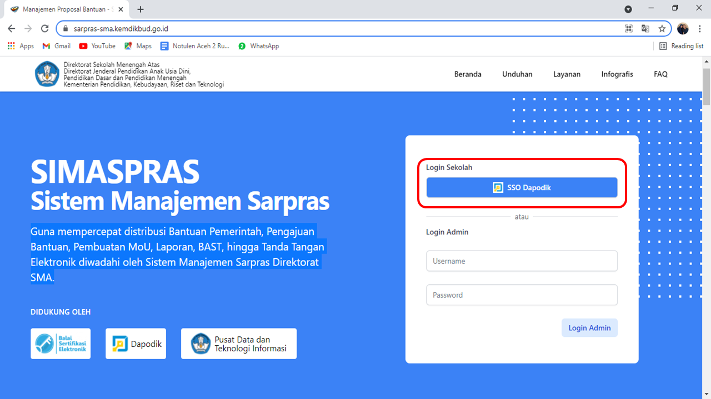
Langkah-langkah pelaporan Barang Bantuan TIK dengan SIMASPRAS
1. Masuk ke laman : https://sarpras-sma.kemdikbud.go.id/

Slide 19
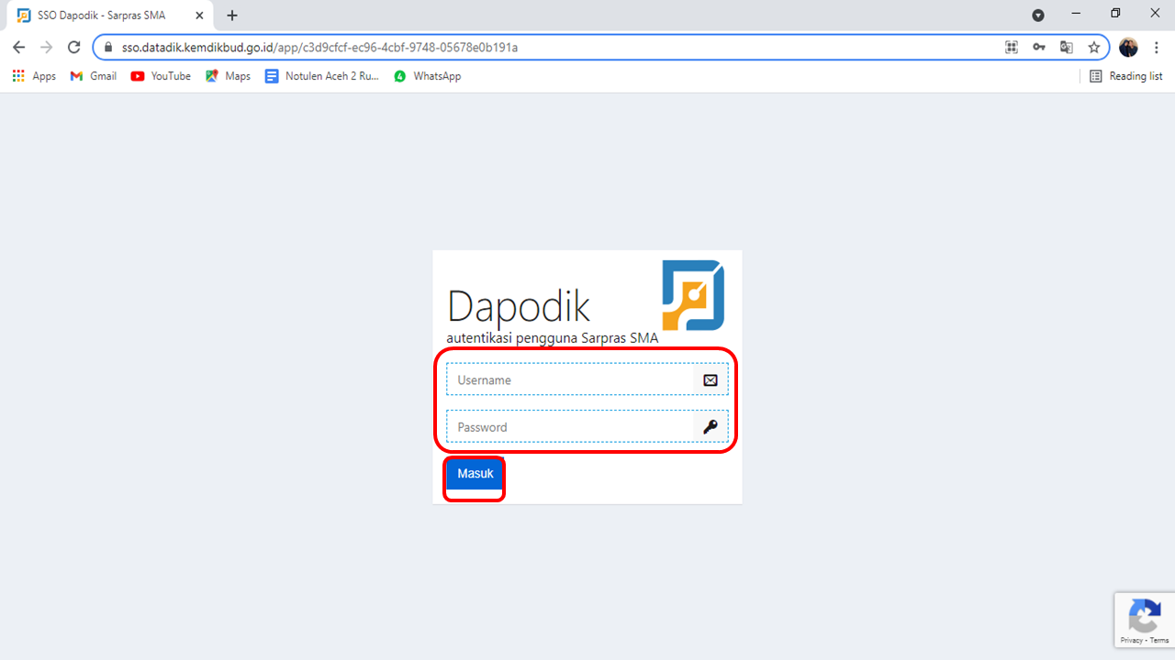
2. Masukkan username dan password DAPODIK SEKOLAH, setelah itu klik "Masuk"

Slide 20
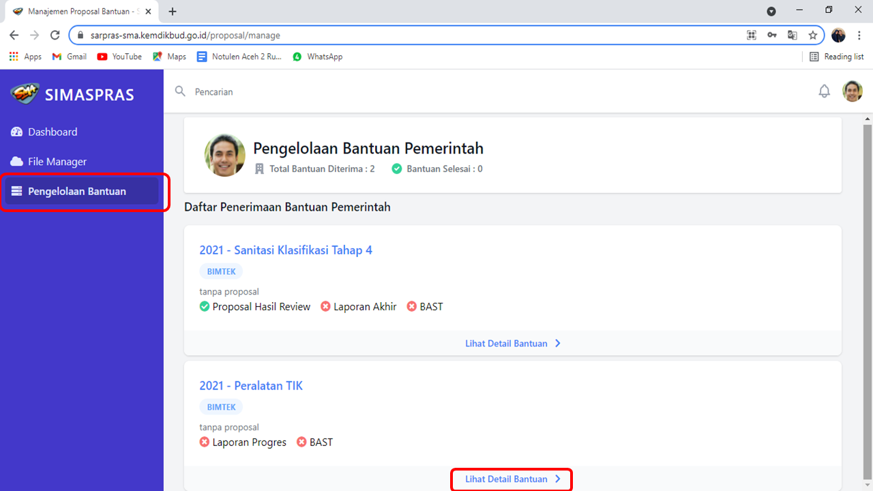
3. Pilih menu "Pengelolaan Bantuan" kemudian pilih "Lihat Detail Bantuan" pada daftar bantuan yang diterima oleh sekolah.

Slide 21
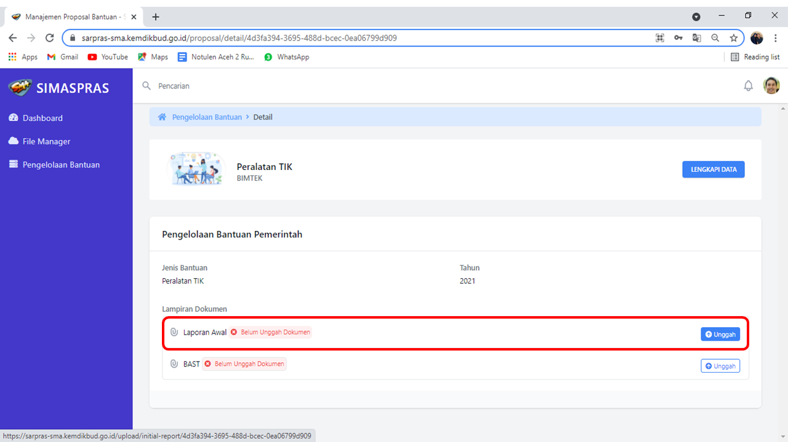
4. Pada bagian Laporan Awal, pilih menu "Unggah"

Slide 22
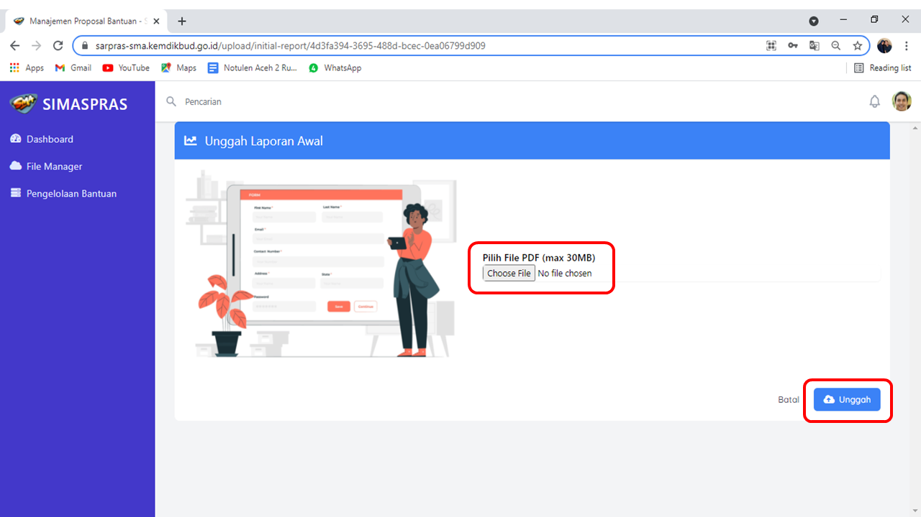
5. Unggah file Laporan akhir dalam format .pdf dengan ukuran file maksimal 30 MB. Setelah unggah dokumen klik “simpan”

Slide 23
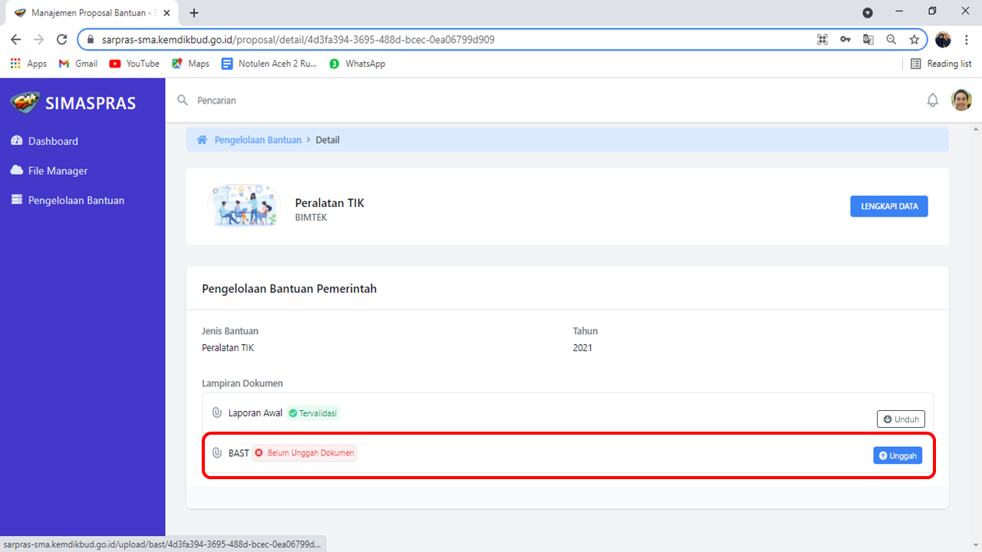
6. Pada bagian BAST, pilih menu "Unggah"

Slide 24
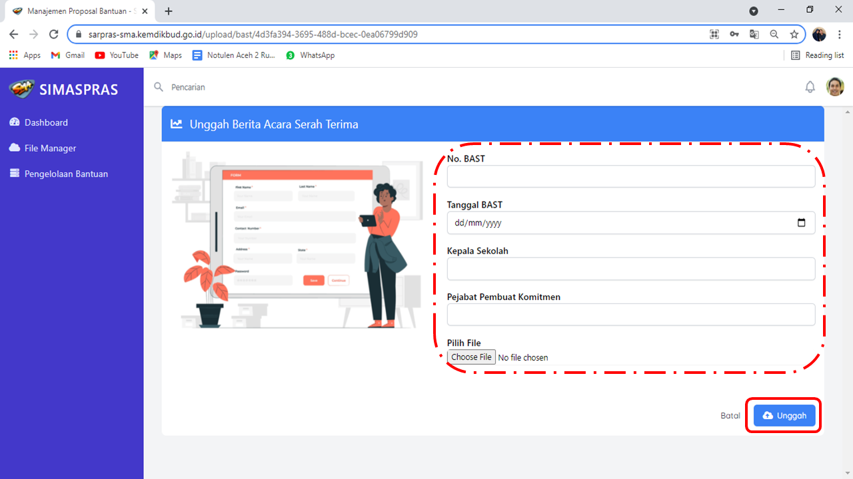
7. Isi data Berita Acara Serah Terima dan unggah dokumen BAST

Slide 25
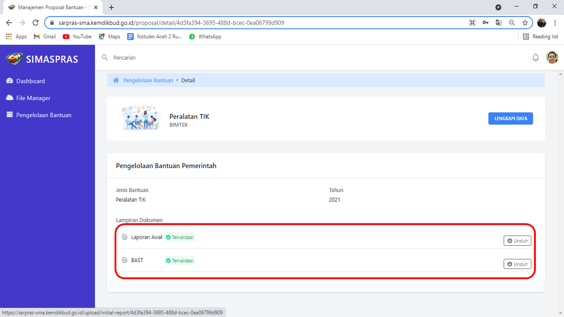
8. Bukti bahwa proses pengiriman laporan telah selesai di laman SIMASPRAS ditandai dengan munculnya status “tervalidasi” pada menu Laporan Awal dan BAST
Dokumentasi

Slide 26
Pemeriksaan Spesifikasi
Pemeriksaan Operasional
3. Pemeriksaan Lanjutan
Peralatan TIK Bantuan 2021
(Dilakukan selama 14 hari kerja setelah barang datang/BAST ditandatangani)

Slide 27
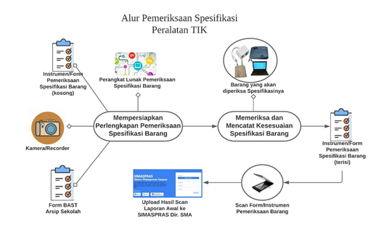
Alur Pemeriksaan Spesifikasi dan Operasional
Peralatan TIK Bantuan 2021

Slide 28
Software dan Perangkat Pendukung Pemeriksaan
Form Pemeriksaan
Aplikasi Tambahan
Software dan Perangkat Pendukung Pemeriksaan
Kamera atau Video Recorder (Smartphone)

Slide 29
Point Penting!!!
Pemeriksaan Spesifikasi dan Operasional
01
Pemeriksaan dilakukan secara Detail
02
Harus diperiksa Semua
03
Lakukan pemeriksaan dengan Teliti

Slide 30
A1. Pemeriksaan Spesifikasi Chromebook

Slide 31
Cara Pemeriksaan Spesifikasi Chromebook
Pada Chrome Browser Ketik
chrome://system atau
Melalui Menu Setting/Setelan pada Chromebook

Slide 32
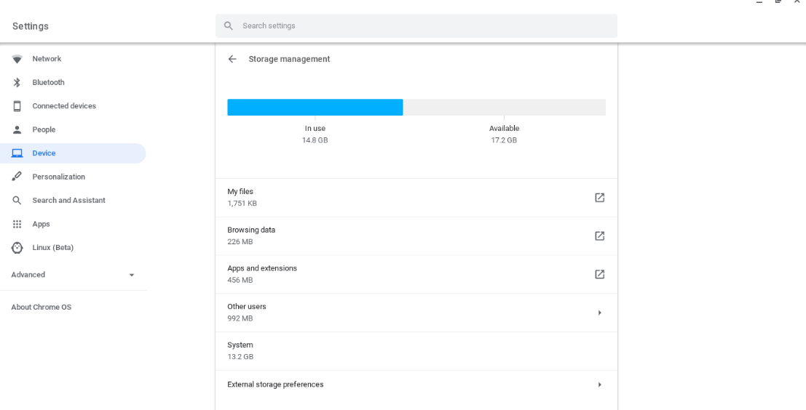
Cek Spesifikasi Melalui Setting
Pemeriksaan Storage :
Setting 🡪 Device 🡪 “Storage Management”

Slide 33
Instrumen Spesifikasi Chromebook
Contoh (1)
Nama Barang : Chromebook
Merk / Tipe : Zyrex /Chromebook M432-2
No Seri : ...............................................
Komponen Utama | Detail Komponen | Spesifikasi | Hasil Pemeriksaan Sesuai(√) /Tidak Sesuai | Keterangan
Processor | Merk | Intel N4500
 | Jumlah Core | 2
 | Frekuensi dasar | 1,1 GHz
 | Cache | 4 MB L3

Slide 34
Instrumen Spesifikasi Chromebook
Contoh (2)
Komponen Utama | Detail Komponen | Spesifikasi | Hasil Pemeriksaan Sesuai(√) / Tidak Sesuai | Keterangan
Memory | Jenis | DDR4 LPDDR4x
 | Ukuran | 4 GB
Storage | Jenis | eMMC
 | Ukuran | 32GB
Grafik | Merk | Intel® UHD Graphics integrated (Tiger Lake G4)

Slide 35
Instrumen Spesifikasi Chromebook
Contoh (3)
Komponen Utama | Detail Komponen | Spesifikasi | Hasil Pemeriksaan Sesuai(√)/Tidak Sesuai | Keterangan
Layar | Jenis | LED
 | Ukuran | 11.6 Inch
 | Resolusi | HD 1366 x 768 resolution
 | Aspek Rasio | 16:9
Koneksi | WLAN | IEEE 802.11ac/b/g/n
 | Band Frekuensi | Dual Band (2.4 GHz and 5 GHz)
 | Bluetooth | Supports BT 5.0

Slide 36
Instrumen Spesifikasi Chromebook
Contoh (4)
Komponen Utama | Detail Komponen | Spesifikasi | Hasil Pemeriksaan Sesuai (√) /Tidak Sesuai | Keterangan
Audio | Jenis | Audio Integrated
 | Interfaces | 1x Headset/speaker jack
Port Interfaces | USB Type C | 2x port
 | USB 3.1 | 1x port
Kamera | Fitur | Module 1M HD (Single D mic)
Touch pad | Fitur | Click pad w/ Scroll & Gesture Function

Slide 37
Instrumen Spesifikasi Chromebook
Contoh (5)
Komponen Utama | Detail Komponen | Spesifikasi | Hasil Pemeriksaan Sesuai(√) / Tidak Sesuai | Keterangan
Dimensi | Ukuran | 287 (W) x 198 (D) x 18.3 (H) mm
Berat | Ukuran | 1.1 kg with battery
Casing | Warna | Hitam
Garansi (Tahun) | Sparepart/Jasa/Onsite | 1 Tahun

Slide 38
Instrumen Spesifikasi Chromebook
Contoh (6)
Komponen Utama | Detail Komponen | Spesifikasi | Hasil Pemeriksaan Sesuai(√) / Tidak Sesuai | Keterangan
Operating System | Jenis | Chrome OS
 | Fitur | Termasuk Google Chrome Device Management dan Education Upgrade
……………………….., ……………………. 2021 Pemeriksa (..................................)

Slide 39
A2. Pemeriksaan Operasional Chromebook

Slide 40
Pemeriksaan Operasional Chromebook (1)
01
Booting Awal
Uji Fungsi Keyboard dan Touchpad
02
03
Cek koneksi jaringan Internet
Cek Kesesuaian Serial Number
04
05
Login
(Akun belajar.id/G-mail pribadi)
06
Uji fungsi aplikasi default
07
Uji fungsi Webcam
(Foto dan Video)
Uji Fungsi Microphone
Uji Fungsi Screenshoot/Tangkap Layar

Slide 41
Pemeriksaan Operasional Chromebook (2)
08
Uji Fungsi Microphone
09
Uji Fungsi Tangkap Layar
10
Uji Fungsi Tombol
Pengaturan Kecerahan
Layar
Uji Fungsi Port USB Type C dan USB Type A
11
12
Uji Fungsi Bluetooth
13
Uji Fungsi Login tanpa Internet
14
Uji Fungsi Tombol Shutdown

Slide 42
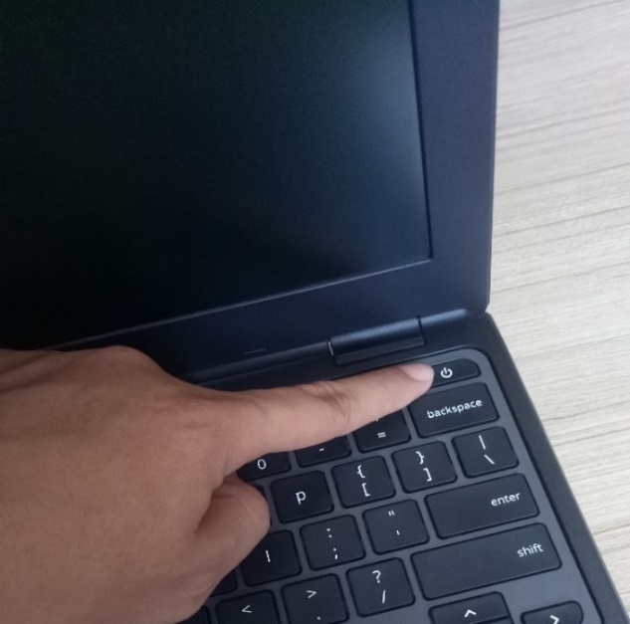
LANGKAH-LANGKAH PEMERIKSAAN OPERASIONAL CHROMEBOOK
Tekan tombol Power untuk menghidupkan Chromebook

Slide 43
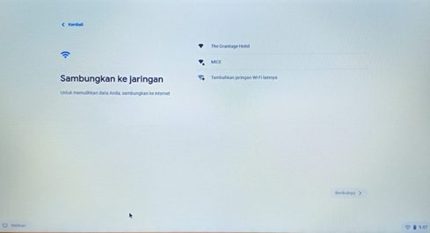
2. Koneksikan Chromebook ke jaringan internet yang tersedia

Slide 44
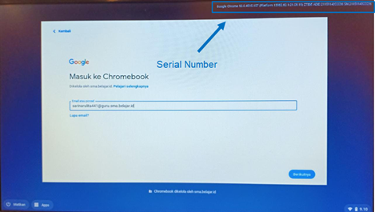
Ketika tampilan login, tekan “ALT+V” (untuk pemeriksaan kesesuaian Serial Number antara yang tercantum pada body bagian bawah dengan yang tercantum pada sistem di Chromebook)

Slide 45
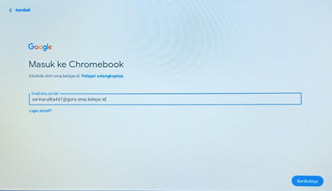
Masukan akun Gmail untuk Login

Slide 46
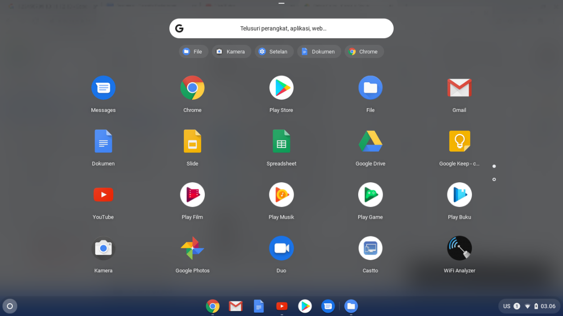
Buka Launcher dan periksa beberapa Aplikasi default

Slide 47
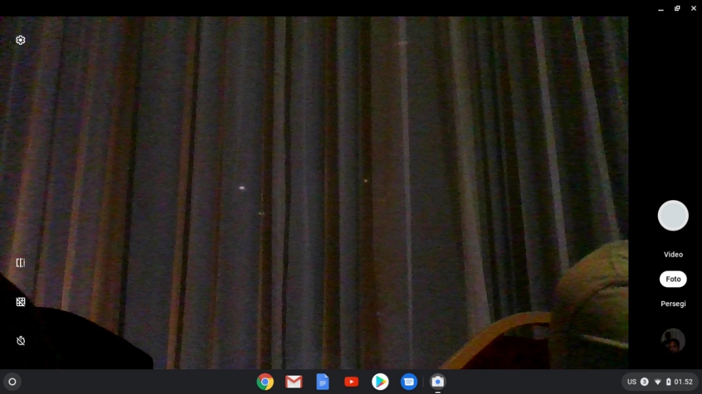
6. Buka Launcher, kemudian pilih menu kamera

Slide 48
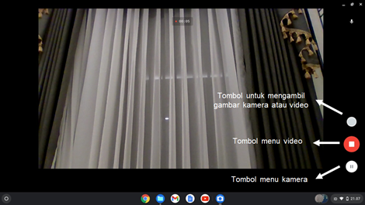
Periksa fungsi foto dan video pada menu kamera

Slide 49
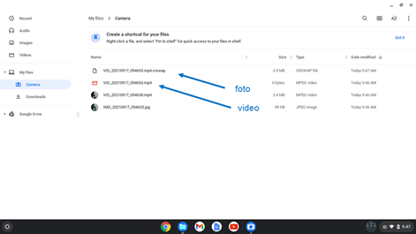
Pastikan kamera dapat menyimpan foto dan video dapat diputar

Slide 50
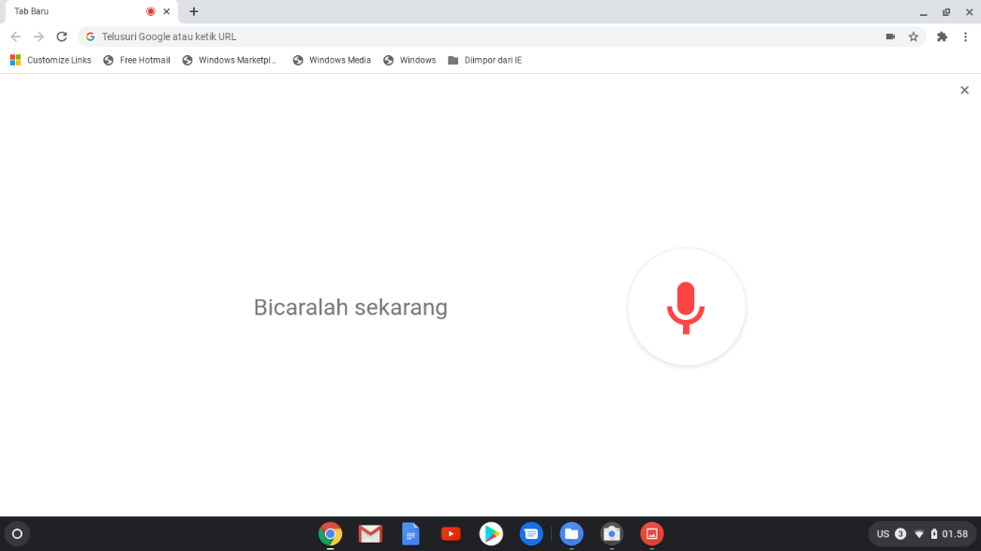
Buka web browser (Chrome) kemudian klik symbol mic

Slide 51
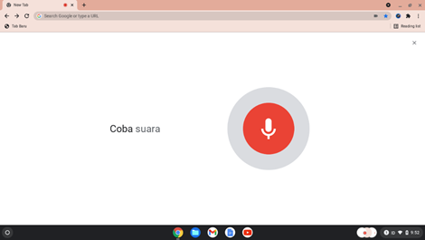
Silakan bicara, dan pastikan yang diucapkan tampil pada penelusuran suara

Slide 52
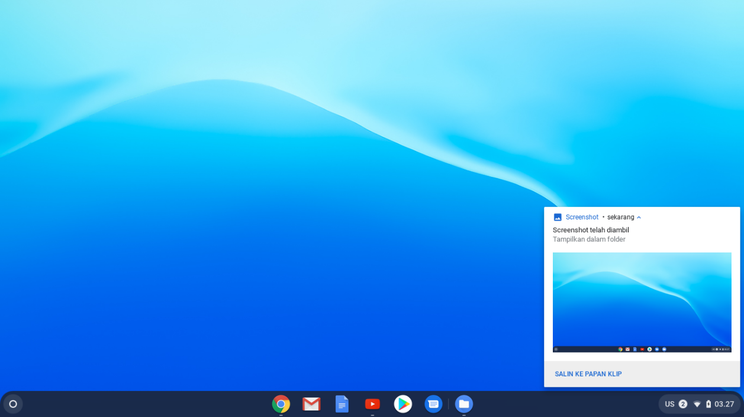
untuk Screenshoot tampilan di layar, tekan tombol “Ctrl+ II”

Slide 53
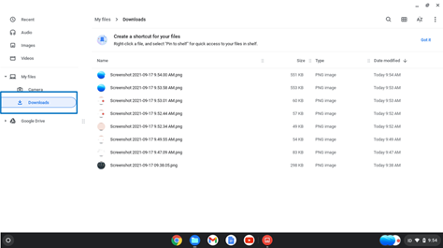
Buka folder “Download” untuk melihat hasil screenshoot

Slide 54
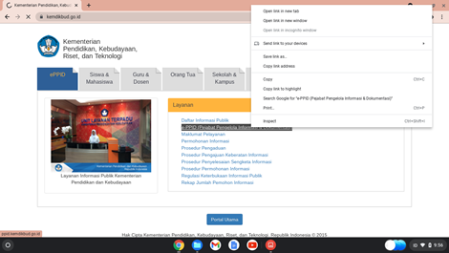
Tekan touchpad dengan dua jari untuk menggunakan fungsi klik kanan pada Chromebook

Slide 55
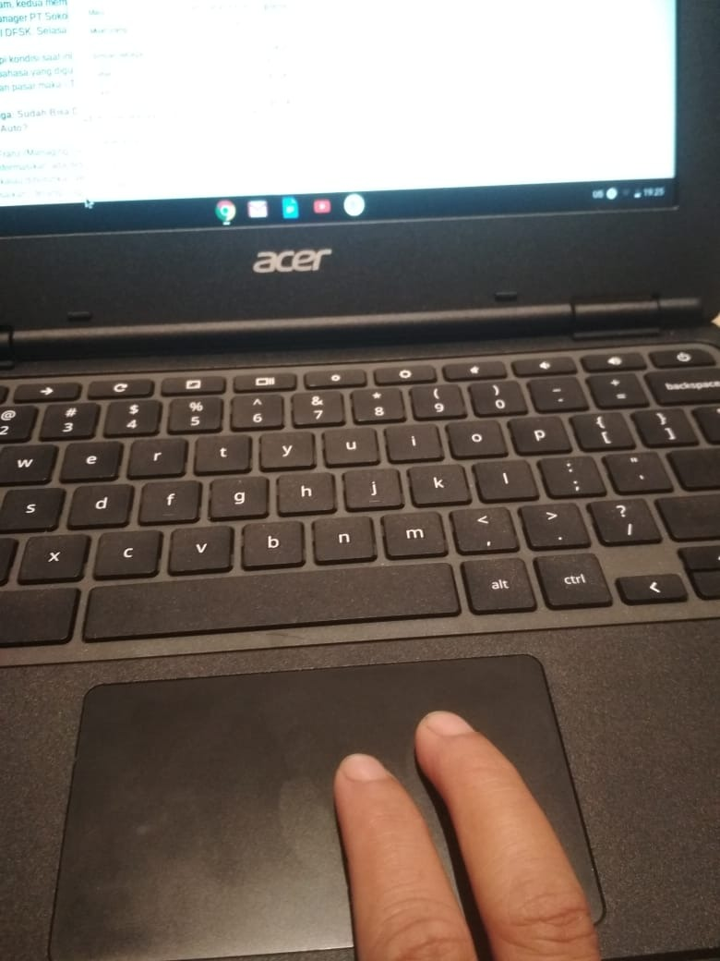
Buka sebuah dokumen kemudian letakan dua jari pada touchpad untuk menguji fungsi scroll ke bawah dan ke atas tampilan dokumen tersebut

Slide 56
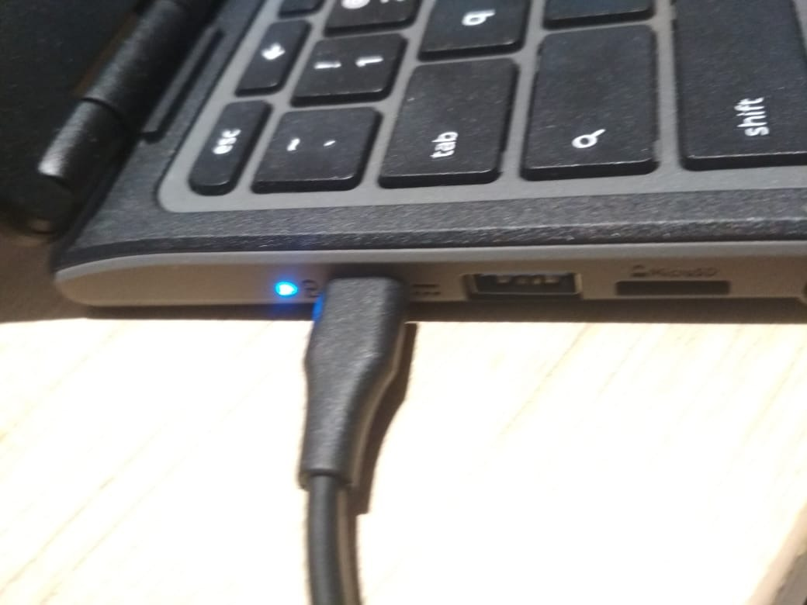
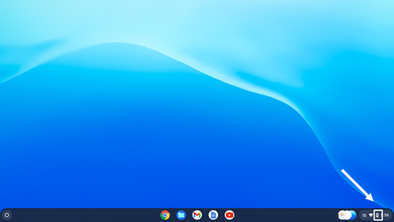
Hubungkan Port Power Adapter pada Chromebook (USB Type C) dengan konektor Power Adapter, kemudian lihat simbol baterai

Slide 57
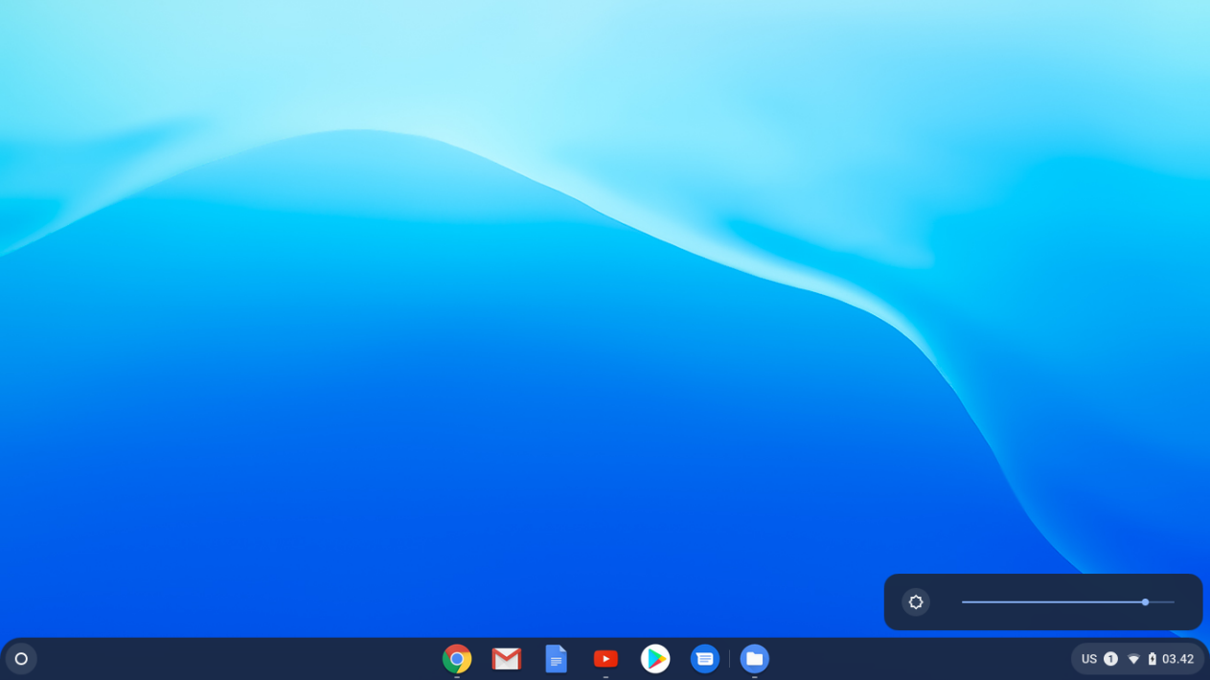
16. Tekan tombol untuk kecerahan pada keyboard, kemudian pastikan kecerahan layar Chromebook berubah-ubah

Slide 58
17. Masukan sebuah USB Flashdrive ke port USB 3.1, untuk memastikan port tersebut berfungsi dengan baik

Slide 59
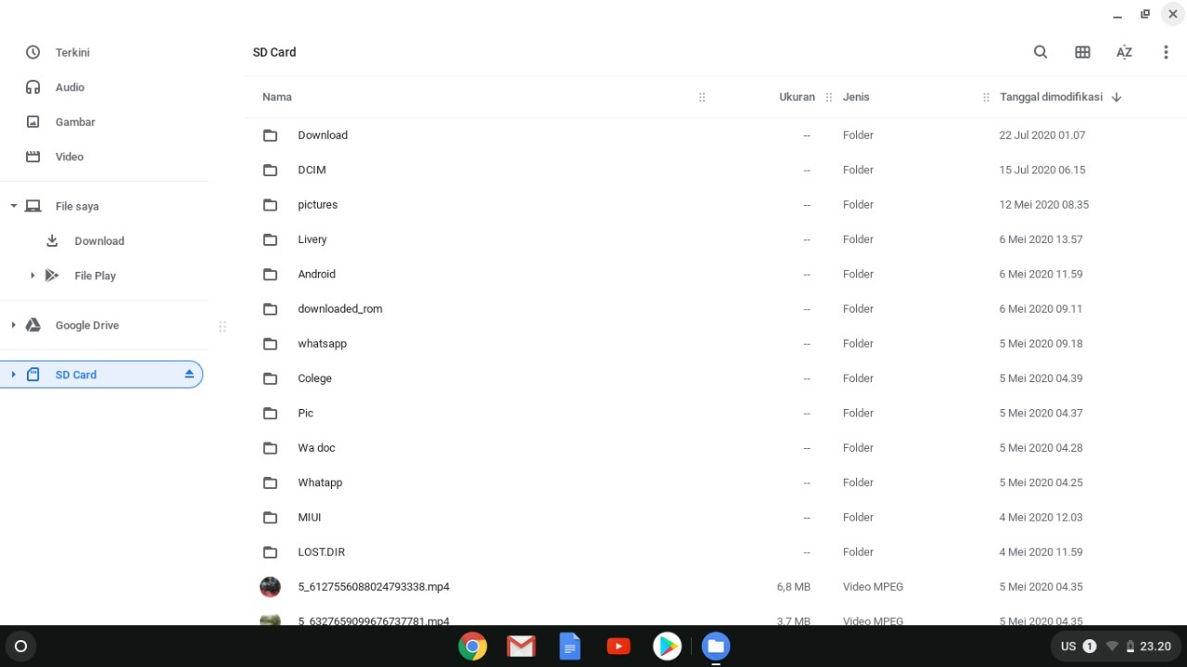
18. Pilih Icon File di Desktop atau Launcher untuk memastikan USB FlashDrive terdeteksi

Slide 60
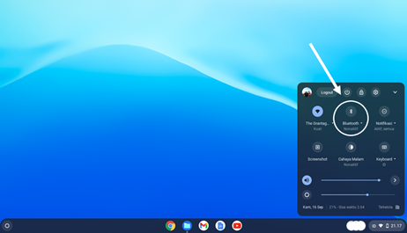
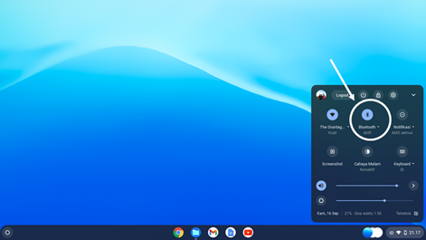
19. Cari simbol Bluetooth pada bagian kanan bawah, kemudian aktifkan Bluetooth dan koneksikan Bluetooth dengan perangkat lain
Tampilan menu Bluetooth “tidak aktif”
Tampilan menu Bluetooth “aktif”

Slide 61
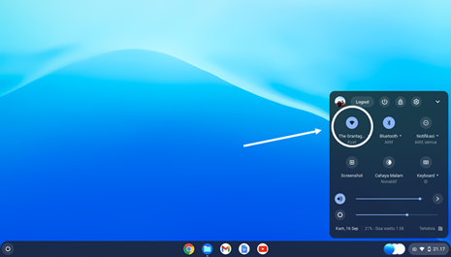
Cari simbol jaringan internet pada bagian kanan bawah

Slide 62
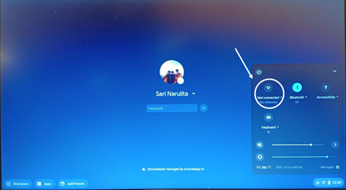
Setelah logout lalu klik simbol jaringan internet pada bagian kanan bawah, kemudian matikan jaringan wifi

Slide 63
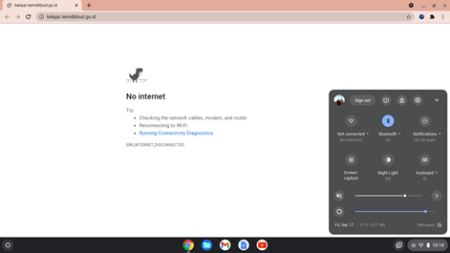
Silahkan login dengan akun Google dan pastikan Chromebook dapat digunakan tanpa jaringan internet

Slide 64
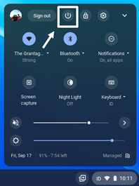
Klik menu pemilihan waktu pada bagian kanan bawah, kemudian klik tombol shutdown untuk mematikan perangkat chromebook

Slide 65
Contoh Form Pemeriksaan Operasional Chromebook (1)
Pemeriksaan Operasional | Ya (√) / Tidak (×) | Keterangan
Booting berhasil
Jaringan terkoneksi pada Chromebook
Serial number pada saat login sesuai dengan fisik Chromebook
Login akun Google berhasil
Chrome OS berfungsi dengan baik
Kamera berfungsi dengan baik
Microphone berfungsi dengan baik
Keyboard dan Touchpad berfungsi dengan baik
Power Adapter berfungsi dengan baik

Slide 66
Contoh Form Pemeriksaan Operasional Chromebook (2)
Pemeriksaan Operasional | Ya (√) / Tidak (×) | Keterangan
Pencahayaan cahaya berhasil diatur
Port USB berfungsi dengan baik
Bluetooth berhasil dikoneksikan
Login berhasil tanpa terhubung ke jaringan Internet
Logout dan Shutdown berhasil
……………………….., ……………………. 2021 Pemeriksa (..................................)

Slide 67
B1. Pemeriksaan Spesifikasi
Wireless Router

Slide 68
Pemeriksaan Spesifikasi Wireless Router D-Link / DWR-920
Form Pemeriksaan - Contoh (1)
Nama Barang : Wireless Router Merk / Tipe : D-Link / DWR-920 No Seri : .................................
Komponen Utama | Detail Komponen | Spesifikasi | Hasil Pemeriksaan Sesuai(√) /Tidak Sesuai | Keterangan
WAN (Modem) | Data Rates | LTE Mode • Downlink: Up to 150 Mbps • Uplink: Up to 50 Mbps
 |  | DC-HSPA Mode • Downlink: Up to 42 Mbps • Uplink: Up to 5.76 Mbps

Slide 69
Form Pemeriksaan - Contoh (2)
Komponen Utama | Detail Komponen | Spesifikasi | Hasil Pemeriksaan Sesuai(√) /Tidak Sesuai | Keterangan
WAN (Modem) | Frequency Bands | • LTE Bands: • Release 10, Cat 4: Band 1/3/5/7/8/20/38/40
 |  | • Pentaband UMTS/HSPA/HSPA+/DC-HSPA+ • Bands 1/5/8 (850/900/2100)
 |  | • Quadband GSM/GPRS/EDGE • 850/900/1800/1900
 | Share Internet Connection | 32 user

Slide 70
Form Pemeriksaan - Contoh (3)
Komponen Utama | Detail Komponen | Spesifikasi | Hasil Pemeriksaan Sesuai(√) /Tidak Sesuai | Keterangan
WLAN | Data Rates | Up to 300 Mbps
 | Frequency | • 2.4Ghz Speed wifi
 | Protocol | • IEEE 802.11n/g/b • IEEE 802.3i • IEEE 802.3u
 | Channel | 1 ~ 11
 | Antenna | 2 x 4G Eksternal Antenna
Fitur-Fitur | Interface | • Two 10/100/1000 Ethernet LAN ports • Configurable WAN (RJ-45) port • Wireless N • Standard Mini-SIM/UICC slot • Two detachable 3G/4G antennas

Slide 71
Form Pemeriksaan - Contoh (4)
Komponen Utama | Detail Komponen | Spesifikasi | Hasil Pemeriksaan Sesuai(√) /Tidak Sesuai | Keterangan
Fitur-Fitur | LED | • Power • LAN • WLAN • Internet • Signal Strength
 | Tombol | ● Power - On/off ● WPS - Enable /Disable WPS ● Reset - Restore Factory Settings
 | Keamanan | • 64/128-bit WEP (Wired Equivalent Privacy) • WPA & WPA2 (Wi-Fi Protected Access) • WPS (Wi-Fi Protected Setup)

Slide 72
Form Pemeriksaan - Contoh (5)
Komponen Utama | Detail Komponen | Spesifikasi | Hasil Pemeriksaan Sesuai(√) /Tidak Sesuai | Keterangan
Ukuran dan Berat | Ukuran | • 121 x 117.3 x 43.5 mm (4.76 x 4.62 x 1.71 in)
 | Berat | • 205 g (0.45 lbs)
Garansi | Tahun | 1 Tahun
……………………….., ……………………. 2021 Pemeriksa (..................................)

Slide 73
Lampu Indikator Wireless Router
D-Link DWR 920
Indikator Power
Indikator 2,4 Ghz
Lampu Indikator
Indikator Interface Card
Indikator Internet
Indikator Bar Sinyal

Slide 74
Pemeriksaan operasional Wireless Router (1)
Cek spesifikasi Power Adaptor
Bandingkan spesifikasi Power Adaptor dengan kebutuhan Wireless Router
Pemasangan dan instalasi wireless router modem sesuai buku petunjuk instalasi
Pemeriksaan Led Indikator sesuai fungsinya
Mengkonesikan Chromebook ke wireless router
Uji coba browsing ke web
Uji fungsi sinyal wireless

Slide 75
Pemeriksaan operasional Wireless Router (2)
Pemeriksaan fungsi Hard Reset
Pemeriksaan fungsi Soft Reset

Slide 76
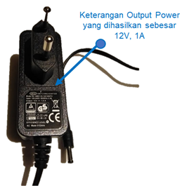
Prosedur Pemeriksaan
1. Cek spesifikasi Power Adaptor.
Informasi tersedia di bagian bawah fisik Adaptor

Slide 77
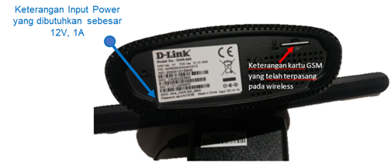
Prosedur Pemeriksaan (2)
2. Bandingkan spesifikasi Power Adaptor dengan kebutuhan Wireless Router.

Slide 78
Prosedur Pemeriksaan (3)
3. Hubungkan Power Adaptor dengan sumber listrik PLN, kemudian hubungkan dengan wireless router.
4. Memasukkan kartu GSM kedalam slot simcard.
5. Menyalakan wireless dengan cara menekan tombol Power.
6. Pastikan semua lampu indikator menyala.

Slide 79
PEMERIKSAAN OPERASIONAL
WIRELESS ROUTER

Slide 80
Langkah-langkah Pemeriksaan Operasional Wireless Router
Pemeriksaan operasional Wireless Router dimaksudkan untuk melakukan uji fungsi perangkat secara keseluruhan
Tim Pemeriksa mempersiapkan perangkat-perangkat pendukung seperti:
Form Pemeriksaan
Peralatan Dokumentasi (untuk Foto & Video)

Slide 81
Langkah-langkah pemeriksaan operasional dari Wireless Router Modem
1. Lakukan pemasangan dan instalasi wireless router modem sesuai buku petunjuk instalasi.
2. Lakukan pemeriksaan Led Indikator sesuai fungsinya (bisa dilihat pada bagian pemeriksaan spesifikasi wireless).
3. Lakukan pengaturan wireless router menggunakan kabel UTP LAN secara langsung
4. Lakukan pengaturan wireless router secara remote (dari jauh menggunakan sinyal wireless).

Slide 82
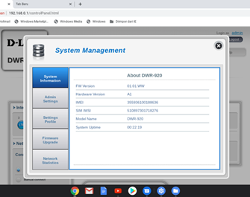
5. Lakukan pengaturan System Administrator (login “admin”) dengan menambahkan password ketika login.

Slide 83
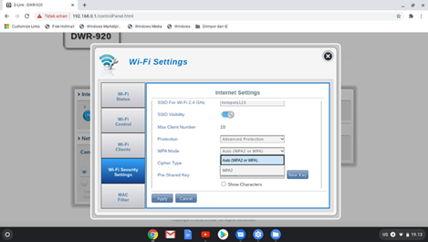
6. Lakukan pengaturan SSID dan Wireless Security dan sebaiknya disesuaikan dengan nama sekolah (SMA) untuk SSID nya.

Slide 84
7. Lakukan pengaturan Modem agar dapat difungsikan sesuai dengan Internet Services Provider (ISP) yang tersedia/GSM

Slide 85
8. Lakukan pemeriksaan kesesuaian frekuensi, daya pancar sinyal dan kekuatan sinyal dari wireless router modem (Dapat menggunakan Menu Network Statistics, atau Aplikasi tambahan Network Analyzer).
9. Lakukan pemeriksaan fungsi Hard Reset (pada fisik wireless router).
10. Lakukan pemeriksaan fungsi Soft Reset (pada menu wireless router).

Slide 86
Contoh Form Pemeriksaan Operasional Wireless Router (1)
Nama Barang : Wireless Router
Merk / Tipe : D-Link / DWR-920
No Seri : .............................................
Pemeriksaan Operasional | Ya (√) / Tidak (x) | Keterangan
Wireless Router dapat dilakukan pengaturan secara langsung (Kabel UTP)
Wireless Router dapat dilakukan pengaturan secara remote
SSID dapat dipancarkan
Security Wireless dapat diatur
Pengaturan Admin pada system Wireless Router dapat dilakukan

Slide 87
Contoh Form Pemeriksaan Operasional Wireless Router (2)
Pemeriksaan Operasional | Ya (√) / Tidak (x) | Keterangan
Modem dapat difungsikan
Jangkauan kekuatan sinyal melingkupi satu ruangan
Led Indikator berfungsi dengan baik
Hard Reset dan Soft Reset pada Wireless Router berfungsi dengan baik
……………………….., ……………………. 2021 Pemeriksa (..................................)

Slide 88
Pemeriksaan Spesifikasi Proyektor
Pemeriksaan kelengkapan unit proyektor
Pemeriksaan spesifikasi jumlah port input dan output secara fisik.
Pemeriksaan uji fungsi menu proyektor

Slide 89
Prosedur Pemeriksaan Spesifikasi Proyektor (1)
Pastikan unit Proyektor di dalam kemasan lengkap dengan aksesoris (Kabel Power, Kabel VGA, dan Remote Proyektor beserta Baterainya).
Lakukan pemeriksaan spesifikasi jumlah port input dan output secara fisik.
Lakukan instalasi dan hubungkan proyektor dengan Chromebook
Setelah Proyektor menyala, aturlah cahaya yang keluar pada lensa proyektor agar terlihat jelas (focus)
Lakukan uji fungsi Menu Proyektor baik melalui tombol di perangkat maupun menggunakan remote proyektor

Slide 90
Prosedur Pemeriksaan Spesifikasi Proyektor (1)
6. Periksa spesifikasi Rasio Aspek melalui Menu Proyektor atau dokumen
7. Pemeriksaan spesifikasi Resolusi Native melalui Menu Proyektor atau dokumen
8. Periksa spesifikasi Brightness melalui Menu Proyektor atau dokumen
9. Periksa kartu garansi yang terdapat dalam dus/kemasan

Slide 91
Form Pemeriksaan Spesifikasi Proyektor (1)
Nama Barang : Proyektor
Merk / Tipe : Acer / DX-210
No Seri : .............................................
Komponen Utama | Detail Komponen | Spesifikasi | Hasil Pemeriksaan Sesuai(√) /Tidak Sesuai (x) | Keterangan
Tampilan | Tipe | DX-210
 | Tipe Resolusi | XGA (1024 x 768)
 | Kecerahan | 4,000 ANSI Lumens (Standard), 3,200ANSI Lumens (ECO) (Compliant with ISO 21118 standard)
 | Aspek Rasio | 4:3 (Native), 16:9 (Supported)

Slide 92
Form Pemeriksaan Spesifikasi Proyektor (2)
Komponen Utama | Detail Komponen | Spesifikasi | Hasil Pemeriksaan Sesuai(√) /Tidak Sesuai (x) | Keterangan
Sinyal Video | Frekuensi Horisontall
 | Frekuensi Vertikal
Kesesuaian | Resolusi | XGA (1024 x 768)
Port Antarmuka | Mini USB Tipe B | 1 port
 | Audio Output (Mini Jack)
 | 3.5mm Audio In | 1 port
 | Control (RS232) | 1 port

Slide 93
Form Pemeriksaan Spesifikasi Proyektor (3)
Komponen Utama | Detail Komponen | Spesifikasi | Hasil Pemeriksaan Sesuai(√) /Tidak Sesuai (x) | Keterangan
Port Antarmuka | HDMI 1.4 In | 1 port
 | VGA In | 1 port
 | VGA Out | 1 port
 | Composite RCA Video In | 1 port
Audio | Internal Speakers | 3 W
Power | Voltage | 220 V
 | Consumption (typical)
 | Stand-by

Slide 94
Form Pemeriksaan Spesifikasi Proyektor (4)
Komponen Utama | Detail Komponen | Spesifikasi | Hasil Pemeriksaan Sesuai(√) /Tidak Sesuai (x) | Keterangan
Ukuran (pxlxt) | Fisik (mm) | 299.5 x 220 x 105.1 mm (11.8" x 8.7"x 4.1", with feet)
Berat | Bersih (kg)
 | Kotor (kg)
Garansi | Service | 3 Tahun
 | Spareparts | 3 Tahun

Slide 95
Form Pemeriksaan Spesifikasi Proyektor (5)
Komponen Utama | Detail Komponen | Spesifikasi | Hasil Pemeriksaan Sesuai(√) /Tidak Sesuai (x) | Keterangan
Garansi | Lampu | 1 tahun atau 1000 jam
……………………….., ……………………. 2021 Pemeriksa (..................................)

Slide 96
Pemeriksaan Operasional Proyektor (1)
Hal-hal yang harus dilakukan untuk melakukan uji fungsi proyektor :
Pemeriksaan Lumens pada projector
Nyalakan terlebih dahulu power projector setelah penutup lampu dibuka, kemudian arahkan projector pada bidang datar atau screen (jika ada) tunggu sampai muncul tampilan pada bidang datar/screen tersebut dan periksa apakah kecerahannya (lumens) sesuai dengan spesifikasi teknis yang terdapat pada kemasan

Slide 97
Pemeriksaan Operasional Proyektor
01
Pemeriksaan Lumens
02
Periksa kecocokan jenis dan jumlah tombol
03
Uji fungsi semua tombol yang ada

Slide 98
Pemeriksaan Operasional Proyektor (2)
Periksa jenis dan jumlah tombol yang terdapat pada body dengan informasi yang terdapat pada buku petunjuk
Lakukan Instalasi perangkat sesuai buku petunjuk operasional
Tekan tombol power, kemudian tunggu sampai muncul tampilan homescreen.
Cek fungsi semua tombol yang ada seperti tombol menu, tombol enter, tombol tombol pengaturan kecerahan, tombol pengaturan skala layar, tuas pengaturan zoom dan focus, dan tombol lainnya.

Slide 99
Pemeriksaan Operasional Proyektor (3)
Pasang baterai pada remote dan periksa lampu indikator remote menyala atau tidak.
Periksa semua fungsi-fungsi tombol pada remote, tombol menu, tombol enter, tombol tombol pengaturan kecerahan, tombol pengaturan skala layar, tuas pengaturan zoom dan focus, dan tombol lainnya.

Slide 100
Contoh:
Form Pemeriksaan Operasional Proyektor (1)
Nama Barang : Proyektor
Merk / Tipe : Acer / DX-210
No Seri : .............................
Pemeriksaan Operasional | Ya (√) / Tidak (x) | Keterangan
Alat dapat dioperasikan
Fokus dapat di-set ketika proyektor sedang dioperasikan
Contrast dapat di-set ketika proyektor sedang dioperasikan
Brightness dapat di-set ketika proyektor sedang dioperasikan

Slide 101
Form Pemeriksaan Operasional Proyektor (2)
Pemeriksaan Operasional | Ya (√) / Tidak (x) | Keterangan
Input source dapat dikonfigurasikan ketika proyektor sedang dioperasikan
Remote dapat dioperasikan
……………………….., ……………………. 2021 Pemeriksa (..................................)

Slide 102
Prosedur Pemeriksaan Spesifikasi
LIBERA CONNECTOR Type C to HDMI dan VGA
Periksa kesesuaian merk dan tipe
Pemeriksaan spesifikasi jenis dan jumlah koneksi input dan output secara fisik

Slide 103
Prosedur Pemeriksaan Spesifikasi
LIBERA CONNECTOR Type C to HDMI dan VGA
Periksa kesesuaian merk dan tipe
Pemeriksaan spesifikasi jenis dan jumlah koneksi input dan output secara fisik

Slide 104
Form Pemeriksaan Spesifikasi Konektor (1)
Nama Barang : Konektor
Merk / Tipe : LIBERA connector Type C To HDMI dan VGA
Komponen Utama | Detail Komponen | Spesifikasi | Hasil Pemeriksaan Sesuai(√) /Tidak Sesuai (x) | Keterangan
Interface | Output | HDMI dan VGA
 | Input | type-C
Garansi | Tahun | 1 Tahun - Prinsipal Indonesia
……………………….., ……………………. 2021 Pemeriksa (..................................)

Slide 105
Pemeriksaan Operasional Konektor
1. Melalui port USB Type-C (menggunakan kabel data Type-C to HDMI )
a. Hubungkan kabel data konektor Type-C pada port Type-C pada chromebook
b. Hubungkan kabel data konektor hdmi pada port HDMI proyektor
c. Hidupkan proyektor

Slide 106
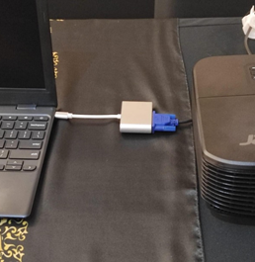
2. Melalui port usb (menggunakan kabel data USB to VGA)
a. Hubungkan kabel data usb konektor Type-C pada port Type-C pada Chromebook
b. Hubungkan kabel data konektor HDMI pada port HDMI proyektor
c. Hidupkan proyektor

Slide 107
Ingat !!!
Catat Setiap ketidaksesuaian Spesifikasi dan Operasional dari Chromebook, Wireless Router, Proyektor dan Konektor pada kolom keterangan Form Pemeriksaan Spesifikasi dan Operasional dan tuliskan juga Pada Berita Acara Pemeriksaan Spesifikasi dan Operasional Sebelum Ditandatangani.

Slide 108
Terimakasih

